Slide 1
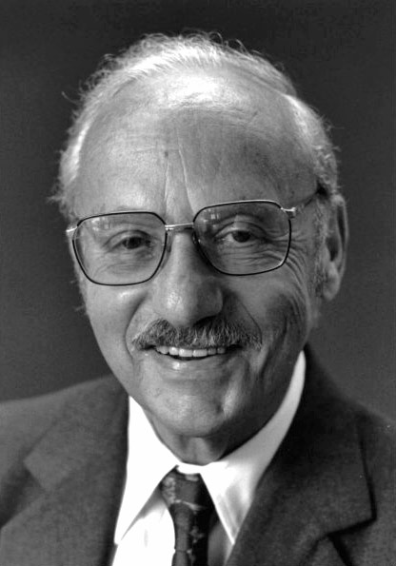
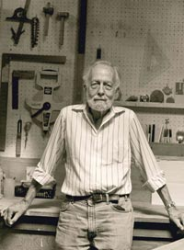
George Dantzig
1914~2005
Philip Wolfe
1927~2016

Slide 2
极方向
极方向
极点
极点
极方向的非负组合就像一个探照灯，假设我们手拿着探照灯，那么极点的凸组合就控制着手的
位置，当我们将手从极点 移动到极点 ，探照灯就把这个非凸的多面体中所有的点都照射到了

Slide 3
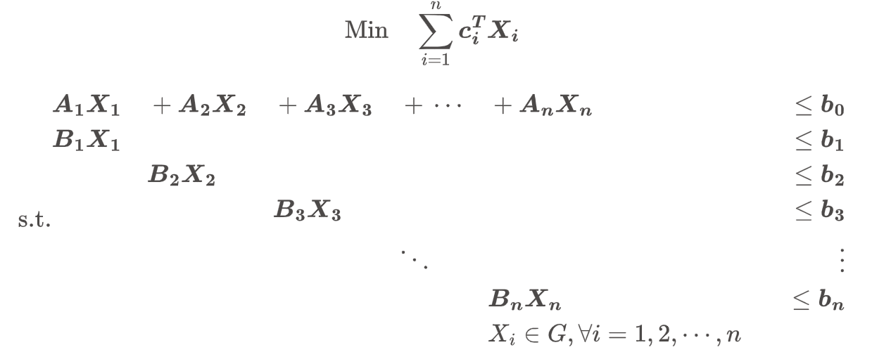
A1
A2
A3
An
B1
B2
B3
Bn
其它决策变量取值的简单限制

Slide 4
P
MP
RMP
提供新的列
DW分解
初始已知的列
提供对偶信息
生成的新的列
SP1
SP2
SP3
SPn

